Slide 1
수정 요청 (운영사)
check box 선택 불가

Slide 2
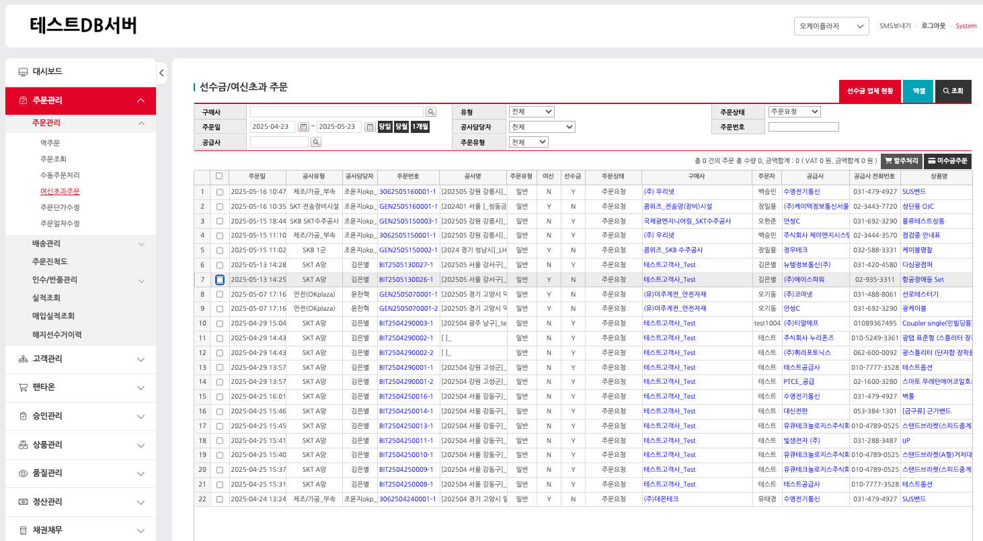
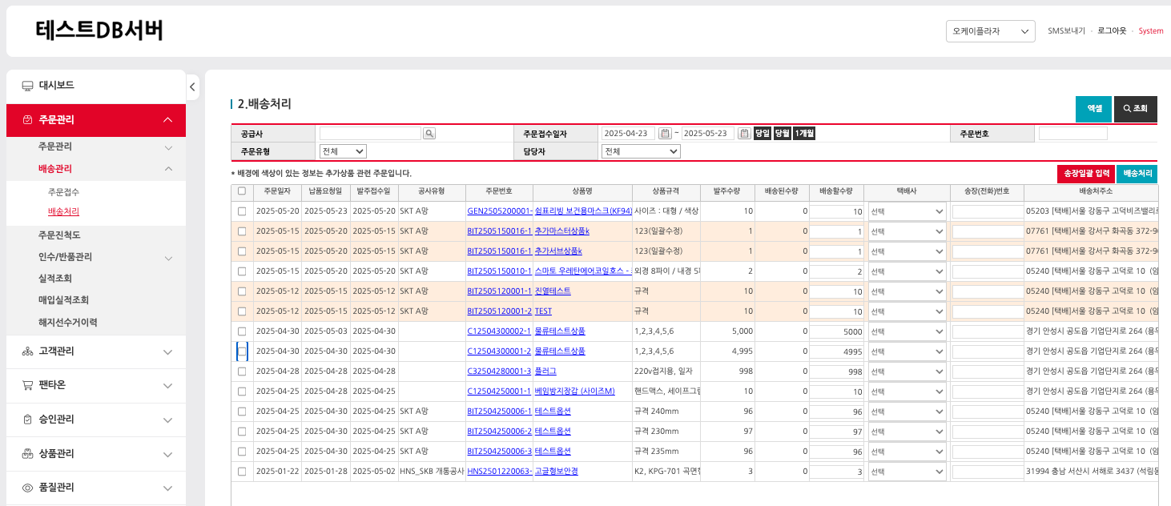
check box 선택 불가
운영사 site > 주문관리 menu > 선수금/여신초과 주문 page
운영사 site > 배송관리 menu > 배송처리 page
check box 선택 불가

